Slide 1
Муниципальное бюджетное дошкольное образовательное учреждение, детский сад № 3 «Ласточка»
«Матрёшка – русская краса»
Судакова Г. П.
Махова Ю.С
Мысковский городской округ 2021 г.

Slide 2
Участники проекта: воспитанники средней группы «Смешарики», воспитатели, родители Срок реализации: 3 месяца Тип проекта: Познавательный, групповой, долгосрочный

Slide 3
Цель проекта
Воспитание интереса к истории России, народному творчеству на примере русской национальной матрёшки.

Slide 4
Задачи проекта
познакомить детей с историей матрёшки и других игрушек народного промысла;
дать знания о матрёшке, о её цветовой гамме;
развивать сенсорные навыки;
помочь увидеть необычное в обычном;
учить получать радость от увиденного;
освоить некоторые художественные элементы;
поддерживать интерес любознательных детей;
содействовать развитию творческих способностей детей.

Slide 5
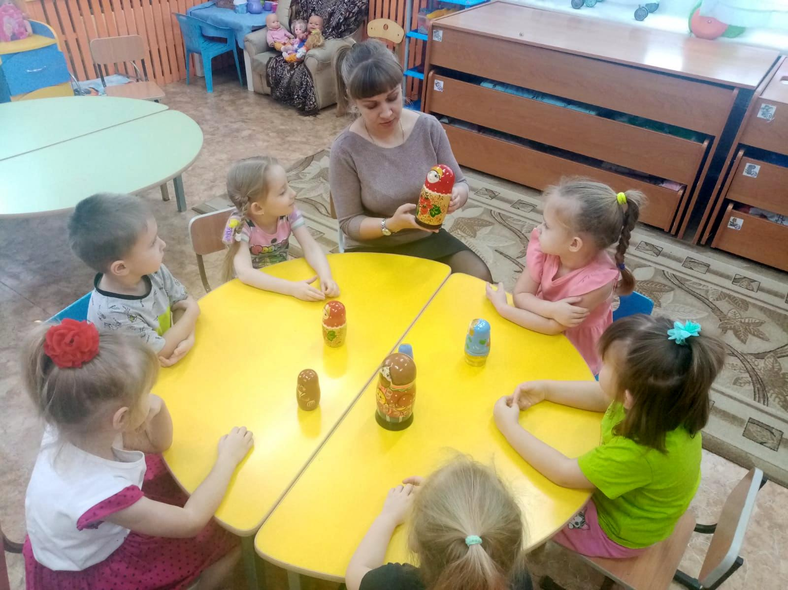
«Матрёшка – русская краса»

Slide 6
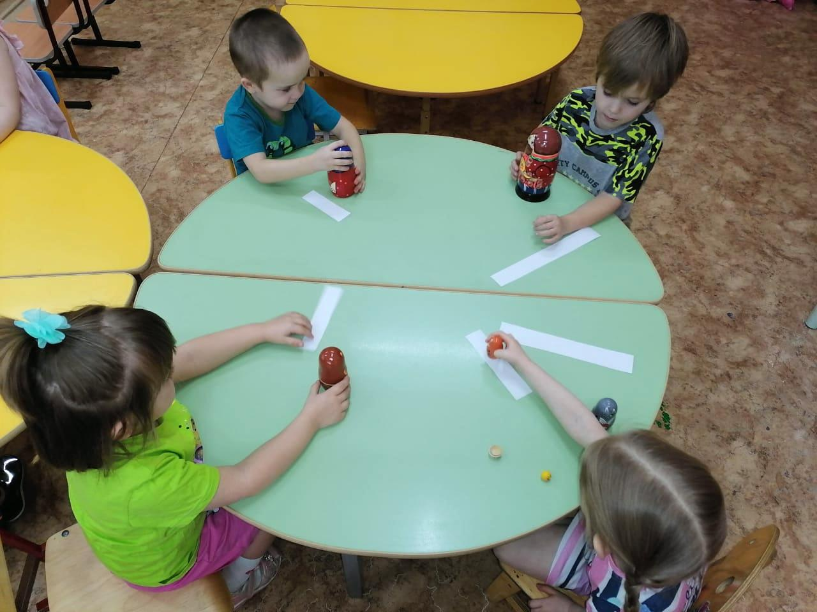
«Матрешки и дорожки»

Slide 7
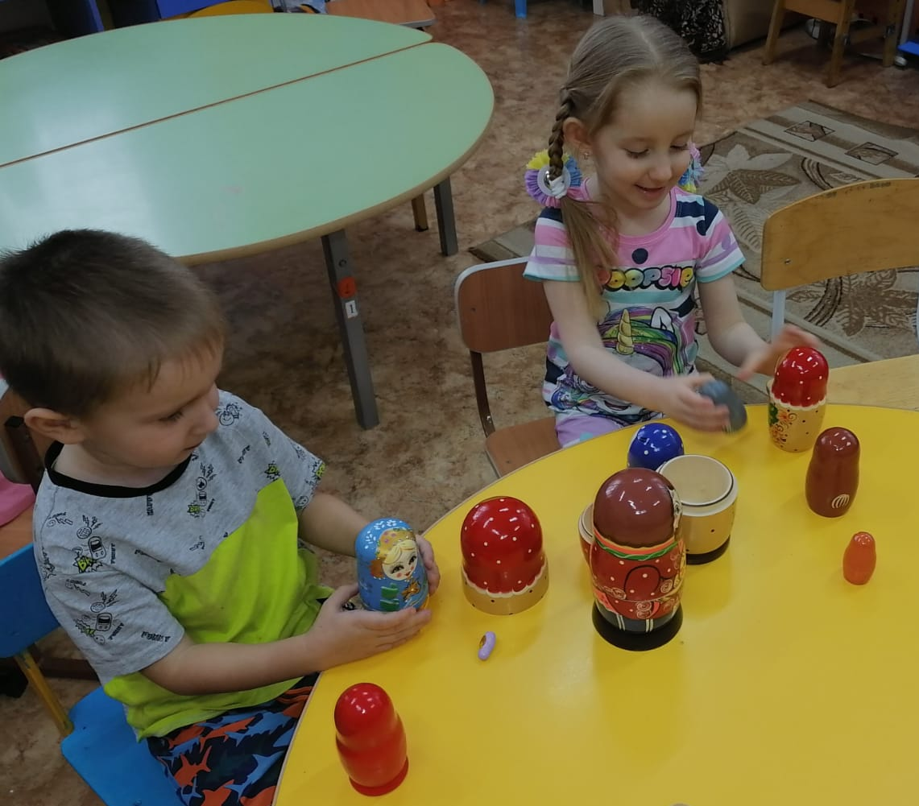
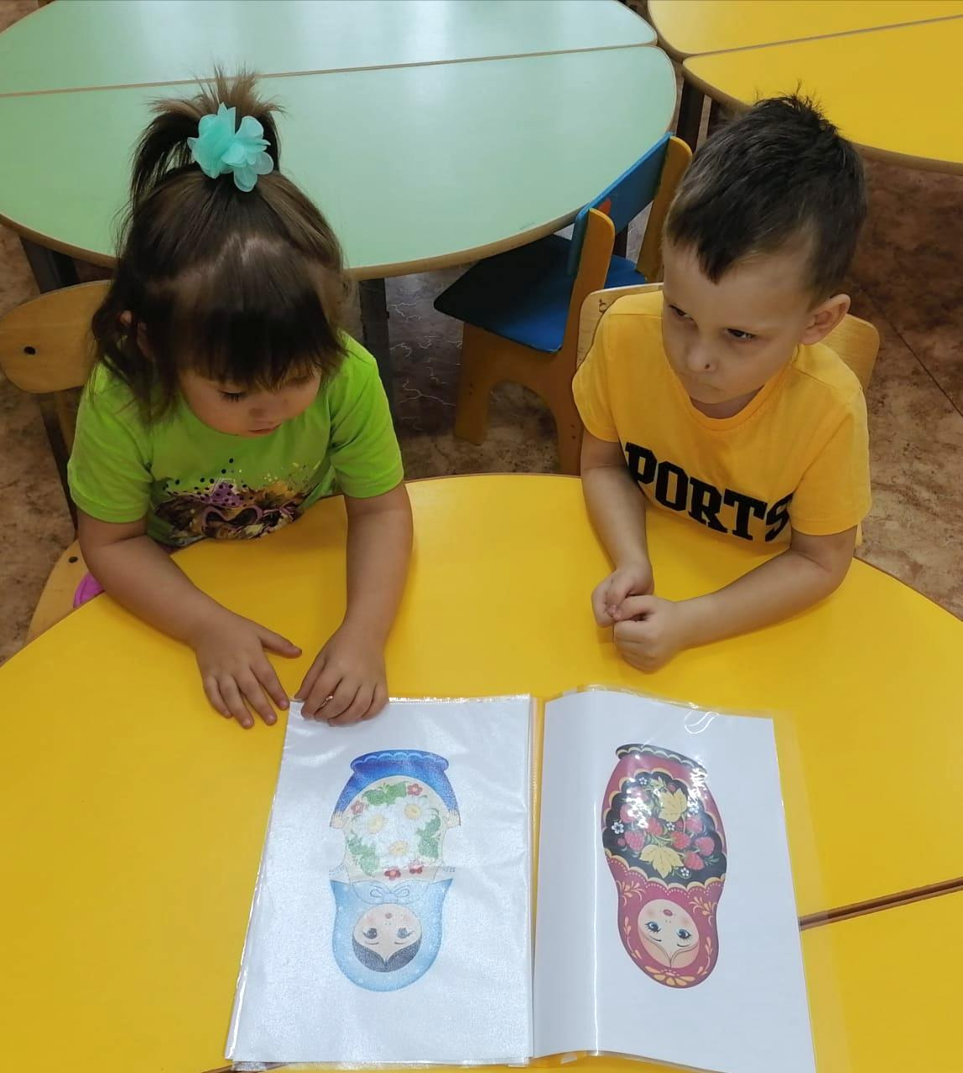

Slide 8
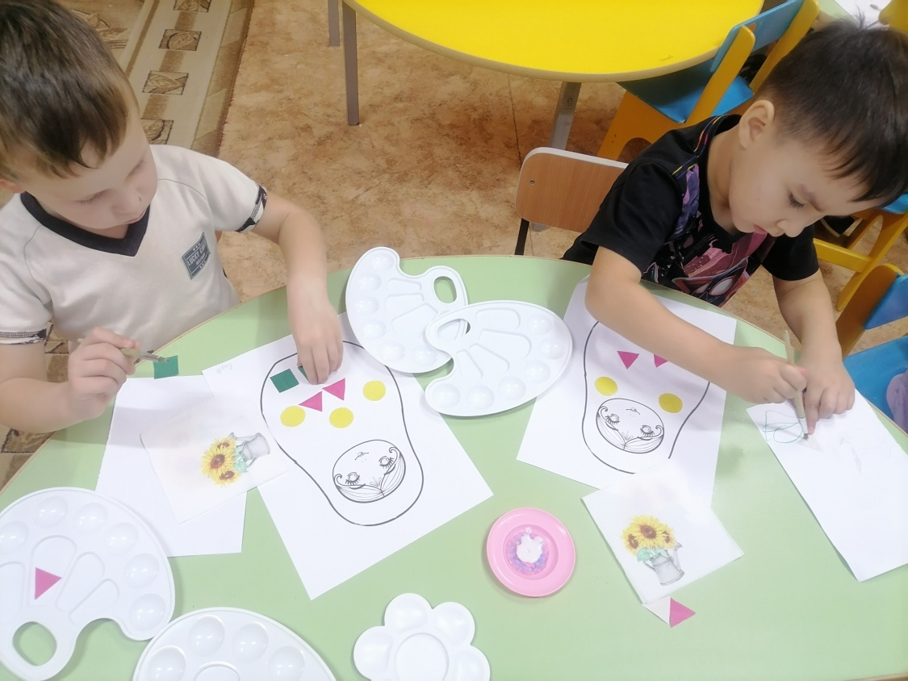
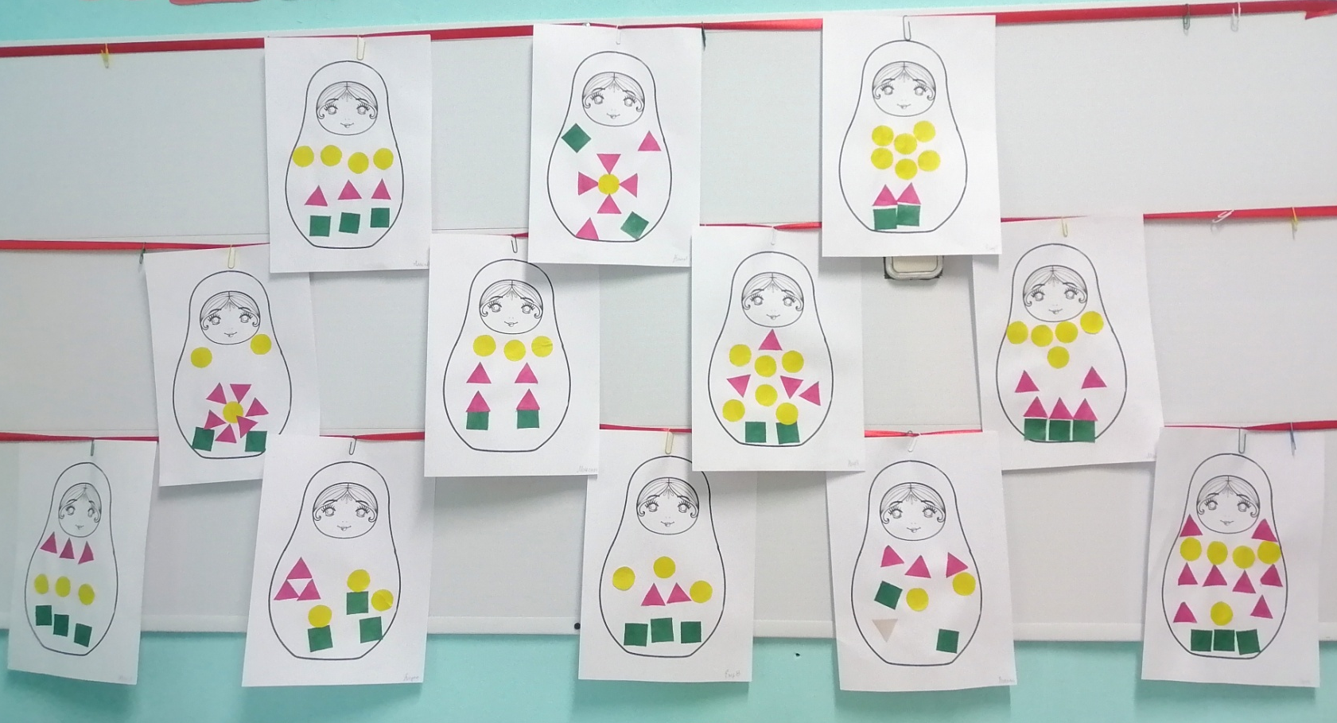
«Укрась матрешку»

Slide 9
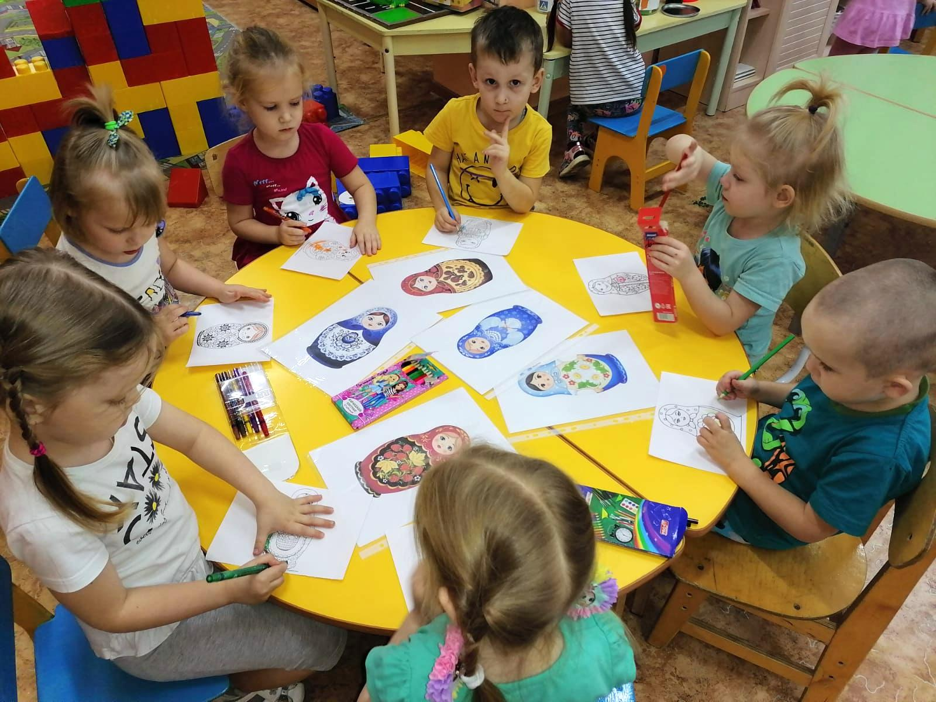
«Разноцветные матрешки»

Slide 10
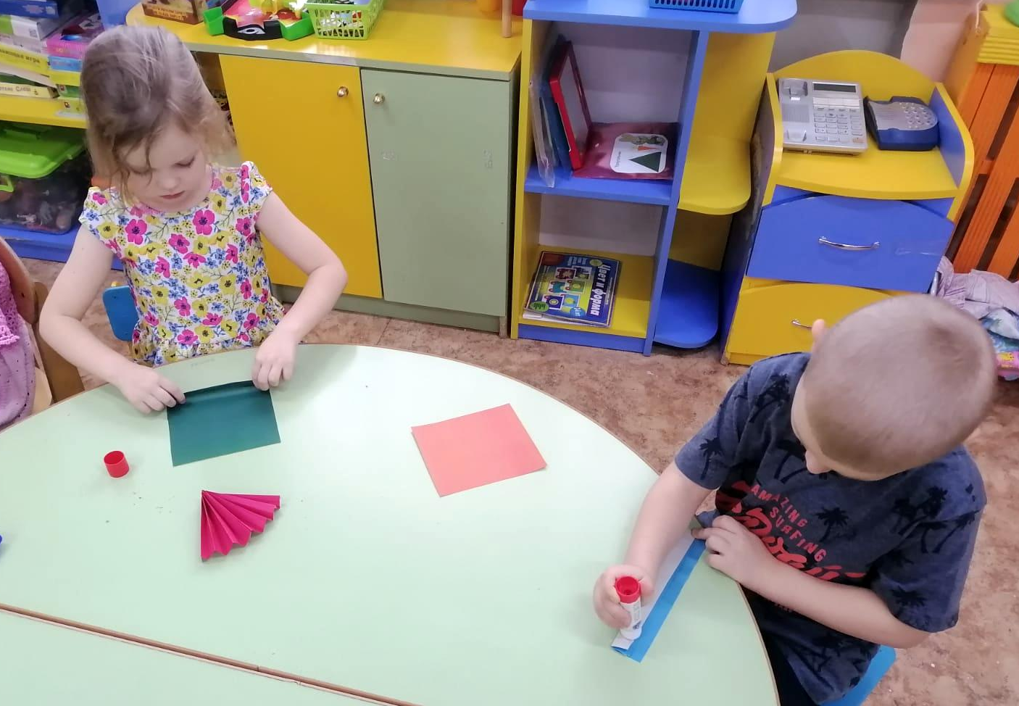
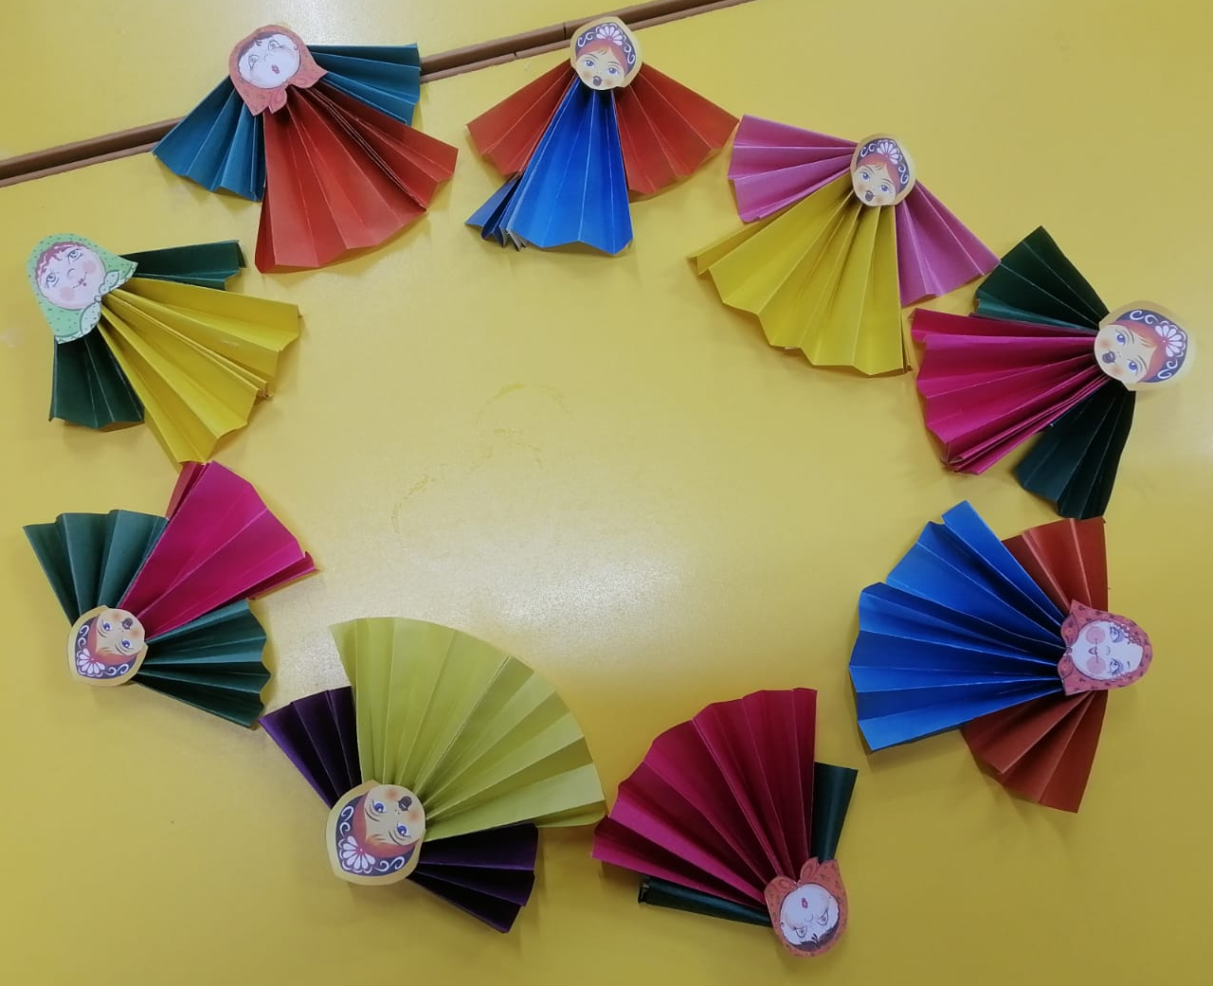
«Матрешка - гармошка»

Slide 11
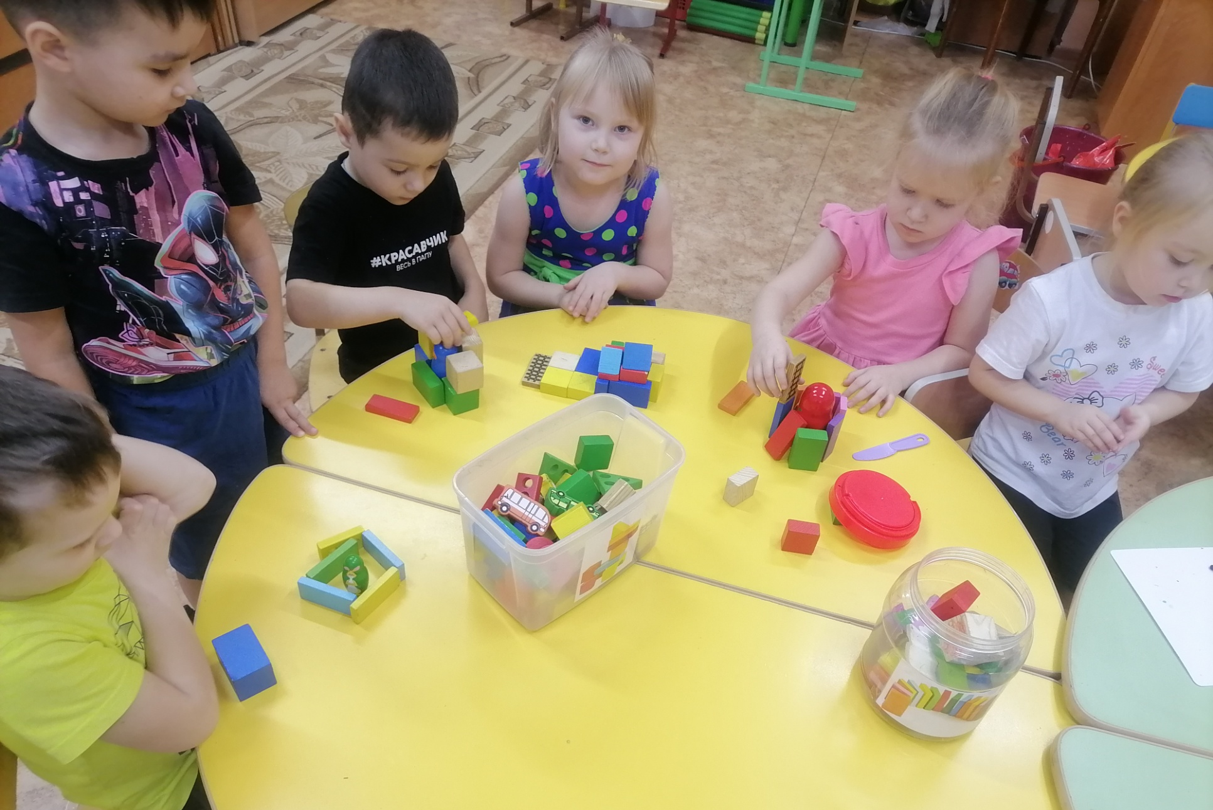
«Домик для Матрешки»

Slide 12
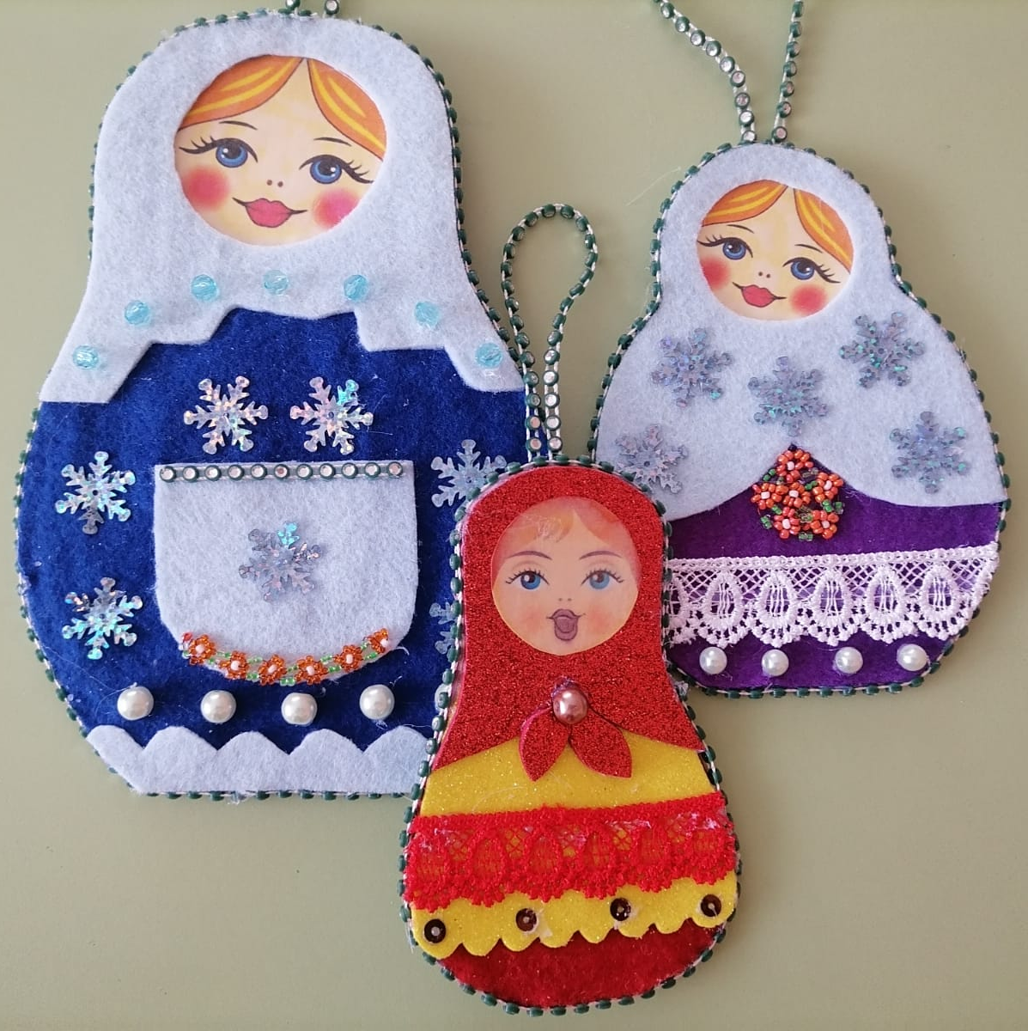
«Матрешки из фантиков» «Новогодние Матрешки»

Slide 13
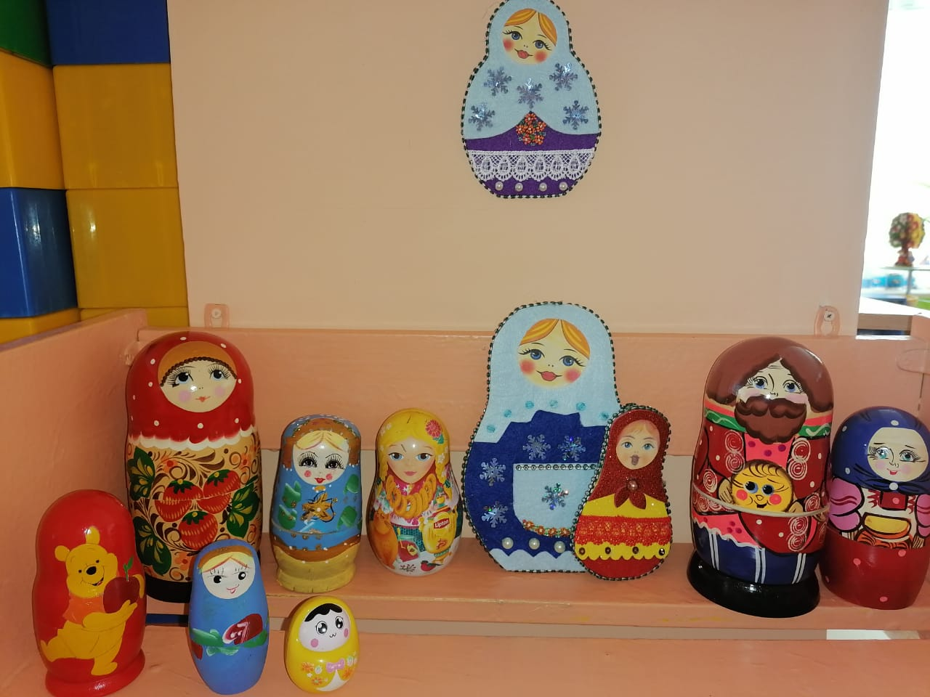
Выставка матрешек

Slide 14
Спасибо за внимание!

